Slide 1
影像處理期末專題
Color Transfer with eHSI Enhancement
第八組：林鉉博 吳孟霖 吳霽函 李庭宇

Slide 2
Motivation
Color transfer的使用讓影像增添更多有趣的地方
但是在轉換的過程中面臨影像中的色彩變得讓人眼難以察覺
在此時我們透過在exact HSI此一色彩空間裡做影像增強的手續
使得經過影像增強的影像能夠貼近人眼所能察覺之色彩空間

Slide 3
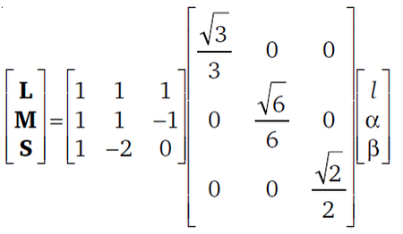
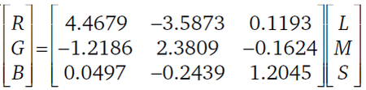
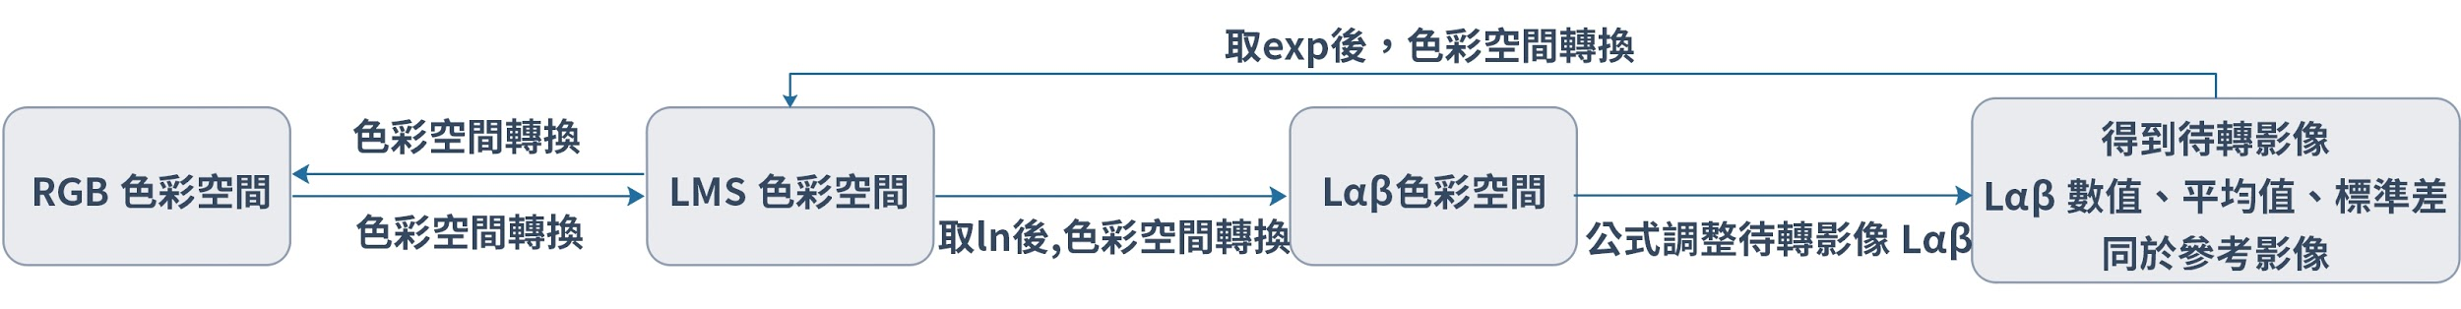
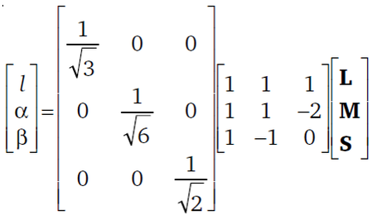
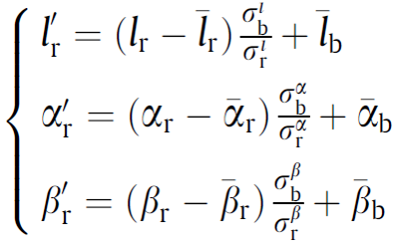
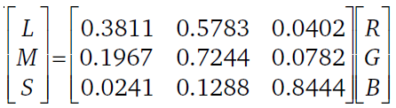
Color transfer
待轉影像的下標為 r 參考影像的下標為 b
Notes:
作者首先將影像從 RGB 色彩空間，轉換到 LMS 色彩空間， 然後將 LMS 值取自然對數 (ln)，再將取對數的 LMS 數值轉到 Lαβ空間。 將待轉影像的 Lαβ 數值，平均值與標準差調成跟參考影像一樣， 再逐步反轉換回到 RGB 色彩空間，就完成整個轉換流程。
待轉影像的下標為 r (replace)，
參考影像的下標為 b (base)，
上標有橫 bar 表示平均值，σ是標準差。

Slide 4
exact HSI
利用HSI將色彩上對比不明顯的地方增強，使得亮一點 色彩鮮明一點
然而實際的人眼視覺，色度的覺知受到亮度的影響。 意思是說，太亮時人眼都看成白色，太暗都看成黑色。
以往RGB轉至HSI想要調整亮度以增加對比，但反而導致影像色彩失真，此一現象稱之為out of gamut。

Slide 5
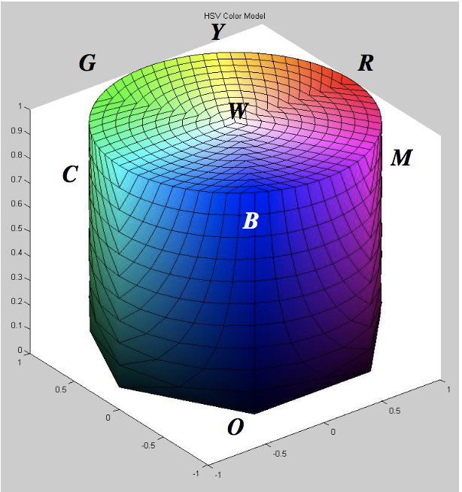
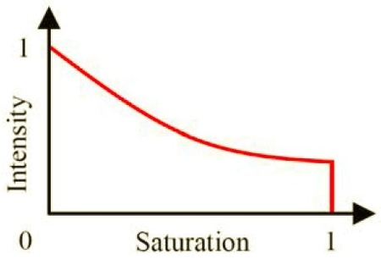
eHSI
Notes:
理想上HSI模型是一個完美的圓柱體，其中，高度代表亮度，角度代表色相，半徑代表飽和度。
然而受到人眼因受到亮度的影響，使得對於色彩感知有所變化
右圖為人眼對某顏色「亮度-飽和度感知能力」的樣貌。 從圖中可以看到，當亮度越高時，則色彩的感知能力越低。

Slide 6
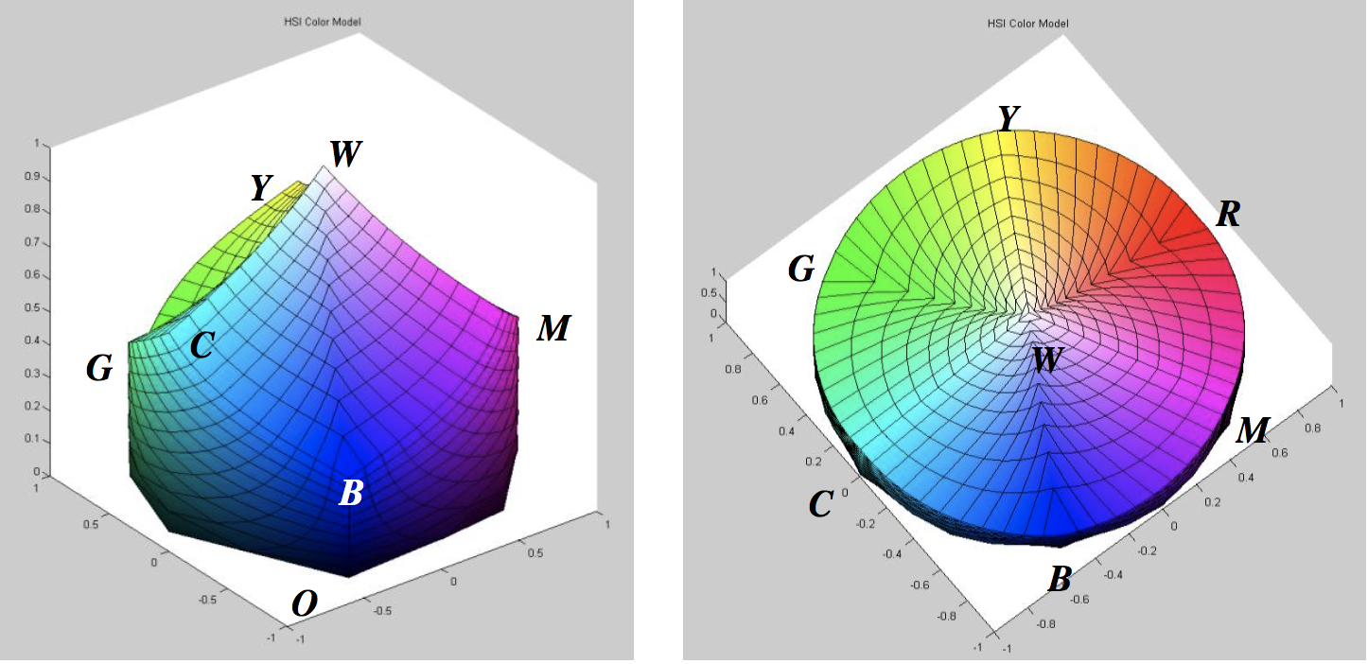
eHSI cont.
從以上兩張圖我們可以發現人眼真實能感知的色彩模型 長相並不如 HSI 那樣理想的圓柱型
而是在較暗處為圓柱型，較亮處為波浪狀的圓錐型。
(右圖為俯視圖)

Slide 7
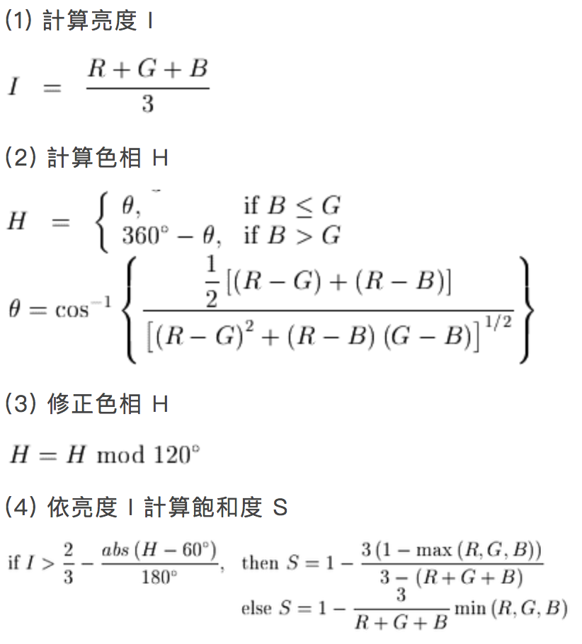
eHSI cont.
本論文的作者針對HSI色彩空間轉換做修改
假設輸入影像為[0,1]區間
利用左圖之公式得到原圖之HSI三值
括弧為與傳統HSI不同的地方

Slide 8
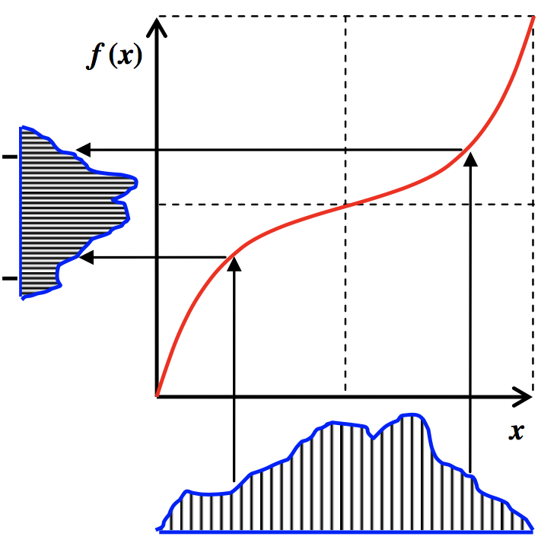
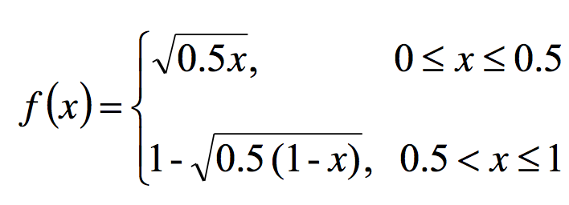
eHSI cont.
針對影像之I值做Histogram Equalization
若是影像中有部分特別亮或暗，則equalization效果不大，且色彩表示不明顯
本論文作者提出S type 轉換，用來將做完equalization後的I值能集中於中等亮度範圍，使得色彩表現更明顯
圖中，水平軸為做完 Equalization 的亮度， 有許多值座落在極亮與極暗的區域。 垂直軸為透過 S 轉換後的亮度值， 將影像的亮度集中於色彩表現豐富的中等亮度區。
右下為S轉換之公式，輸入值為hist equalization元素

Slide 9
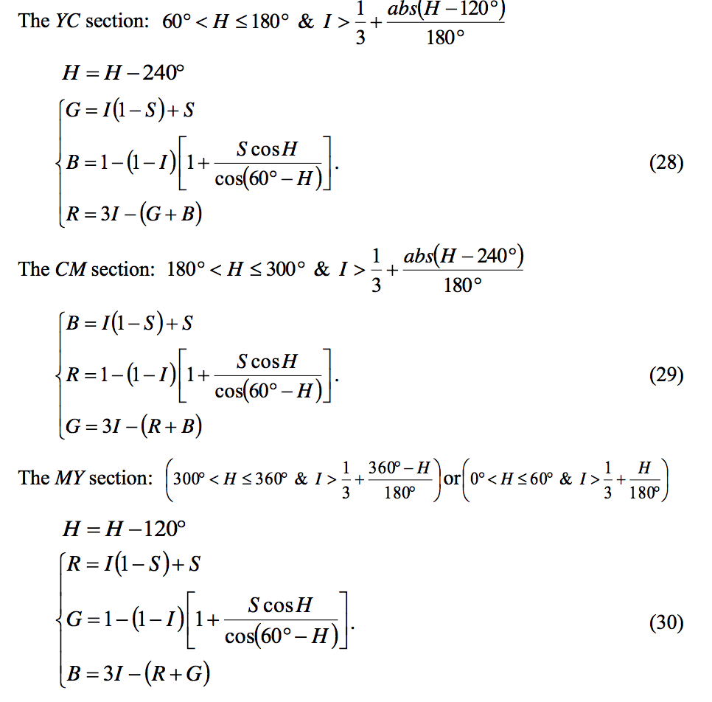
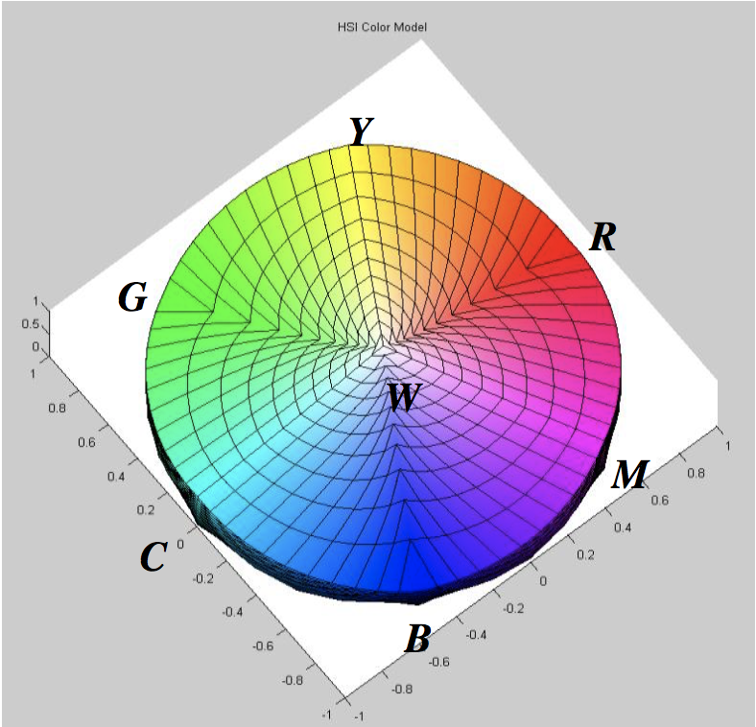
eHSI cont.
在eHSI中，比以前的HSI多了CM MY YC sections
所以從eHSI轉回RGB的過程中必須多處理這三個部分

Slide 10
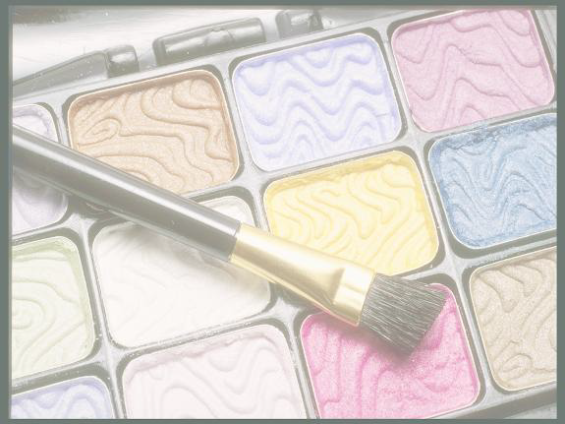
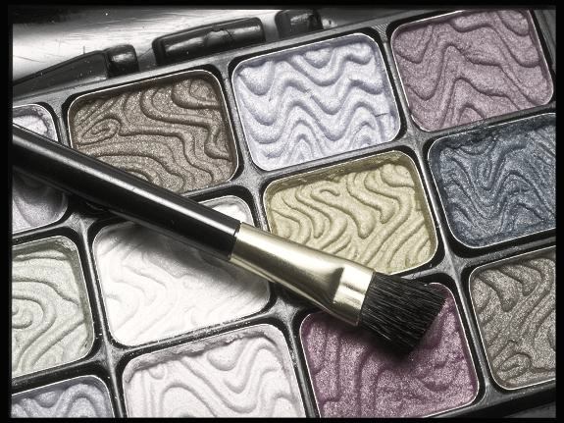

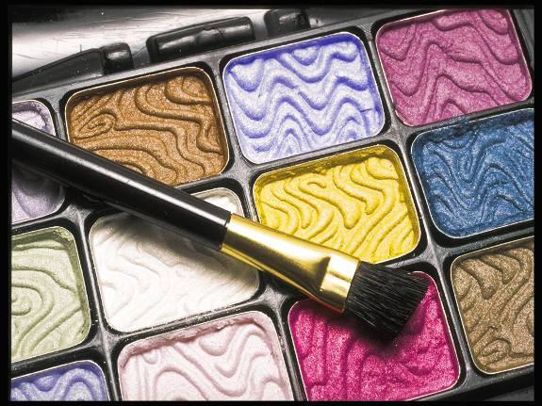
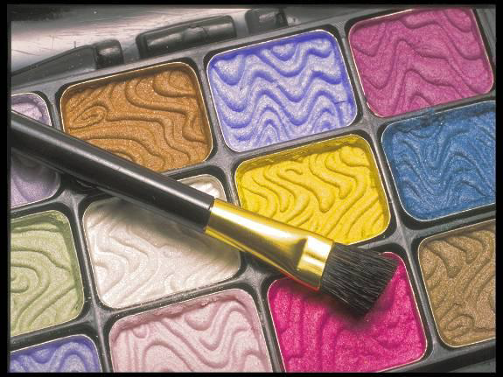
HSI vs eHSI
brightened cosmetic image
Intensity histogram is centralized by S-type transformation
Intensity histogram equalized
HSI
eHSI

Slide 11
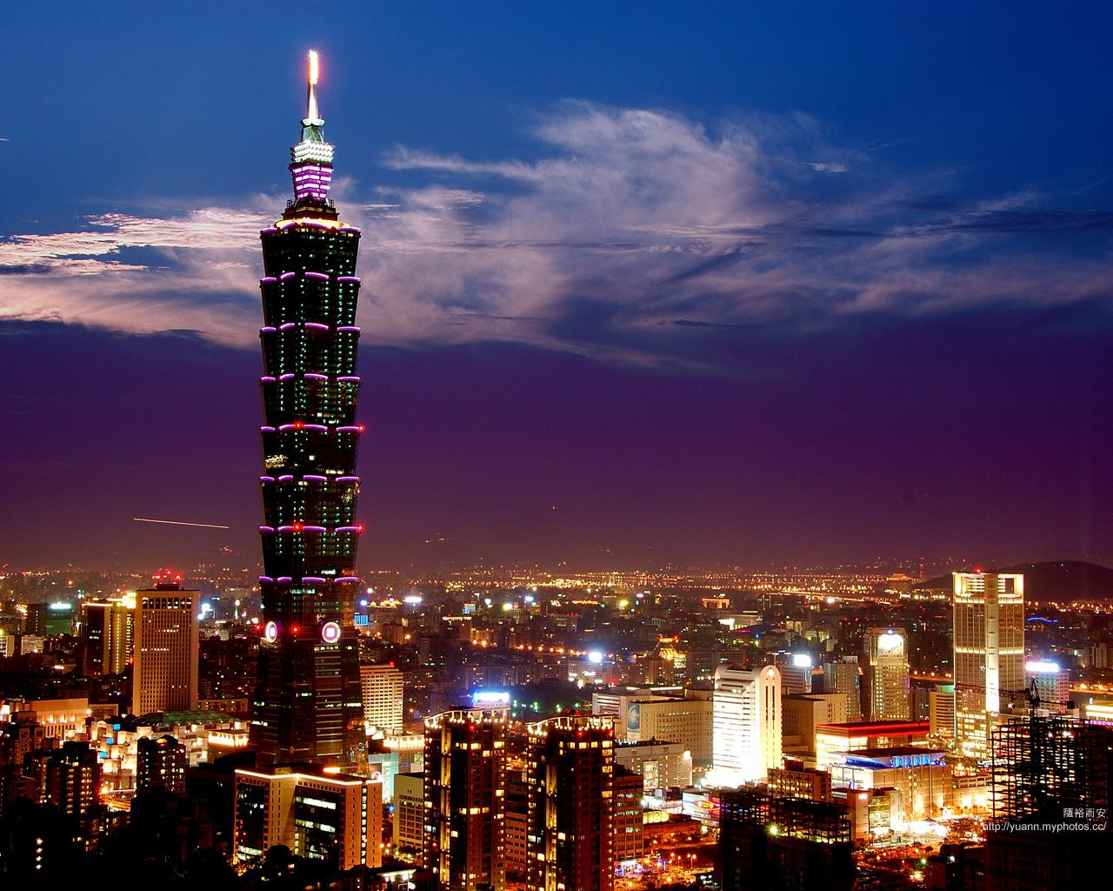
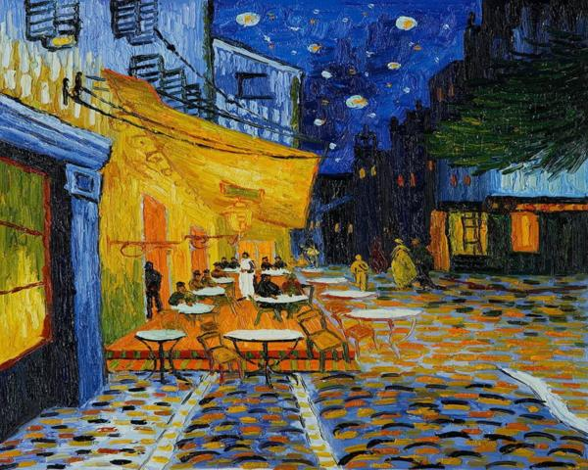
當101遇上梵谷的露天咖啡廳
Notes:
接下來我就舉實際的例子來為各位介紹eHSI與color transfer的互動
我所使用的例子是101的夜景照片以及梵谷的露天咖啡廳畫作

Slide 12
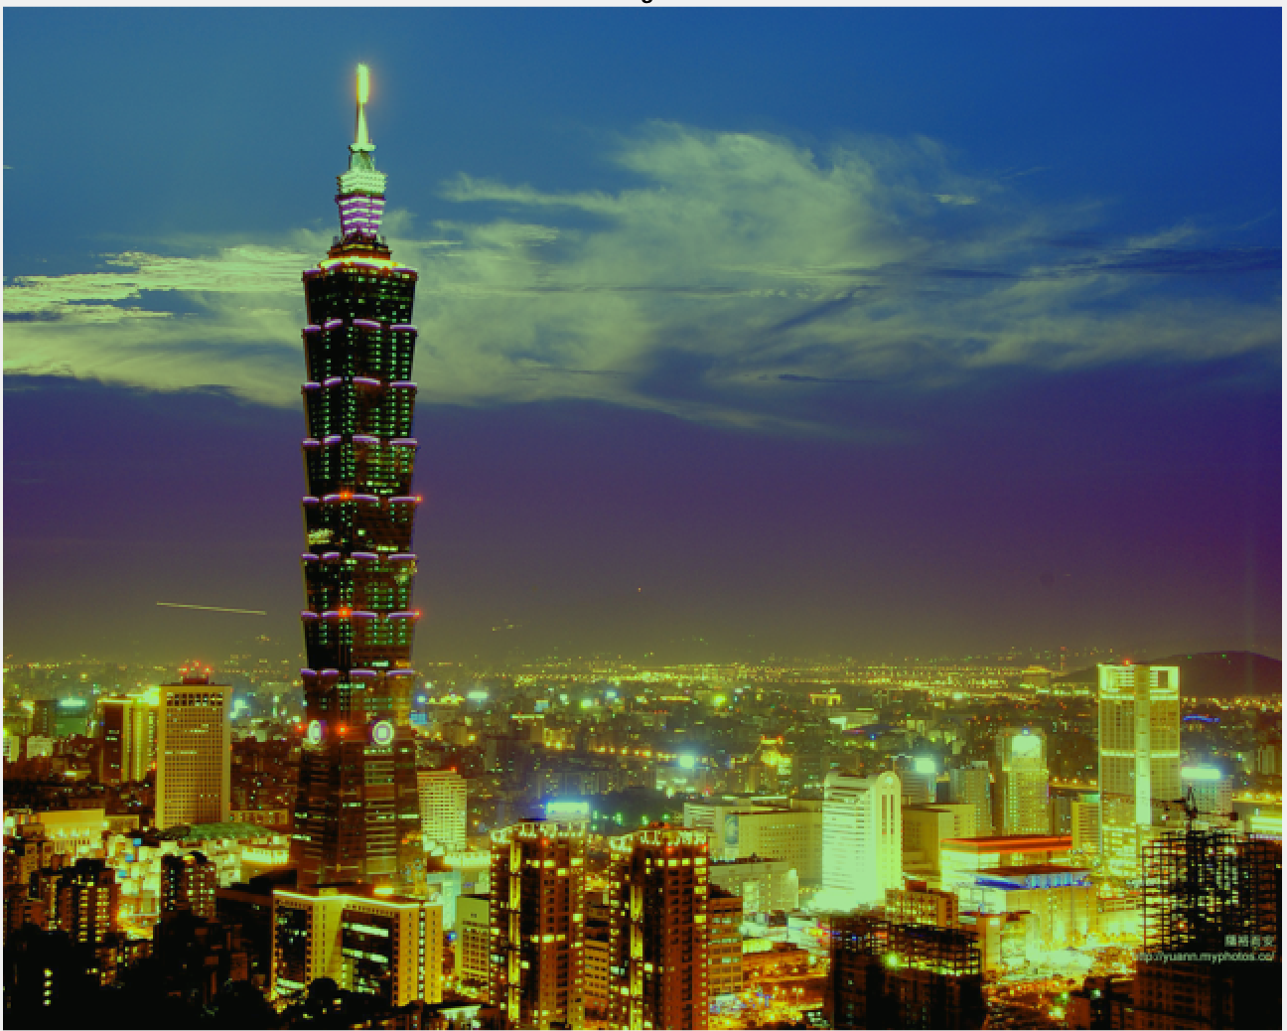
Color transfer後的結果
Notes:
在這裡可以看到雲的部分經過transfer變得不明顯
以及左下角的建築物，因為處於較暗處，建築物對比不明顯

Slide 13
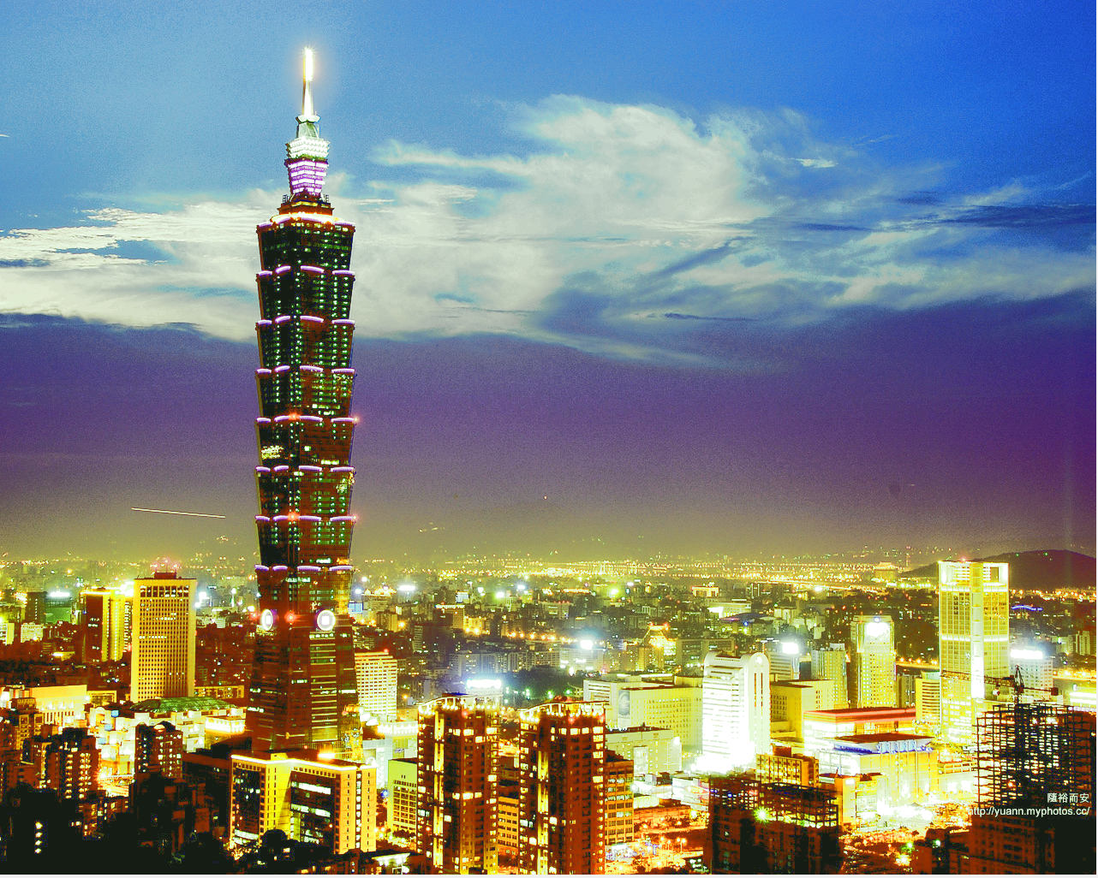
in eHSI
Notes:
左圖是純粹經過transfer後的結果，右圖則是在eHSI空間影像增強的結果
從這裡可以看到，增強後的結果對比原圖在整體亮度有所提升，可以看到原圖本來暗暗的，而eHSI版本上下對比較為明顯
白雲不再是黃雲了，回到雲所該有的原本顏色
再來左下圖的建築物光影對比也更強了，我們能夠容易看清楚每棟建築物的差別

Slide 14
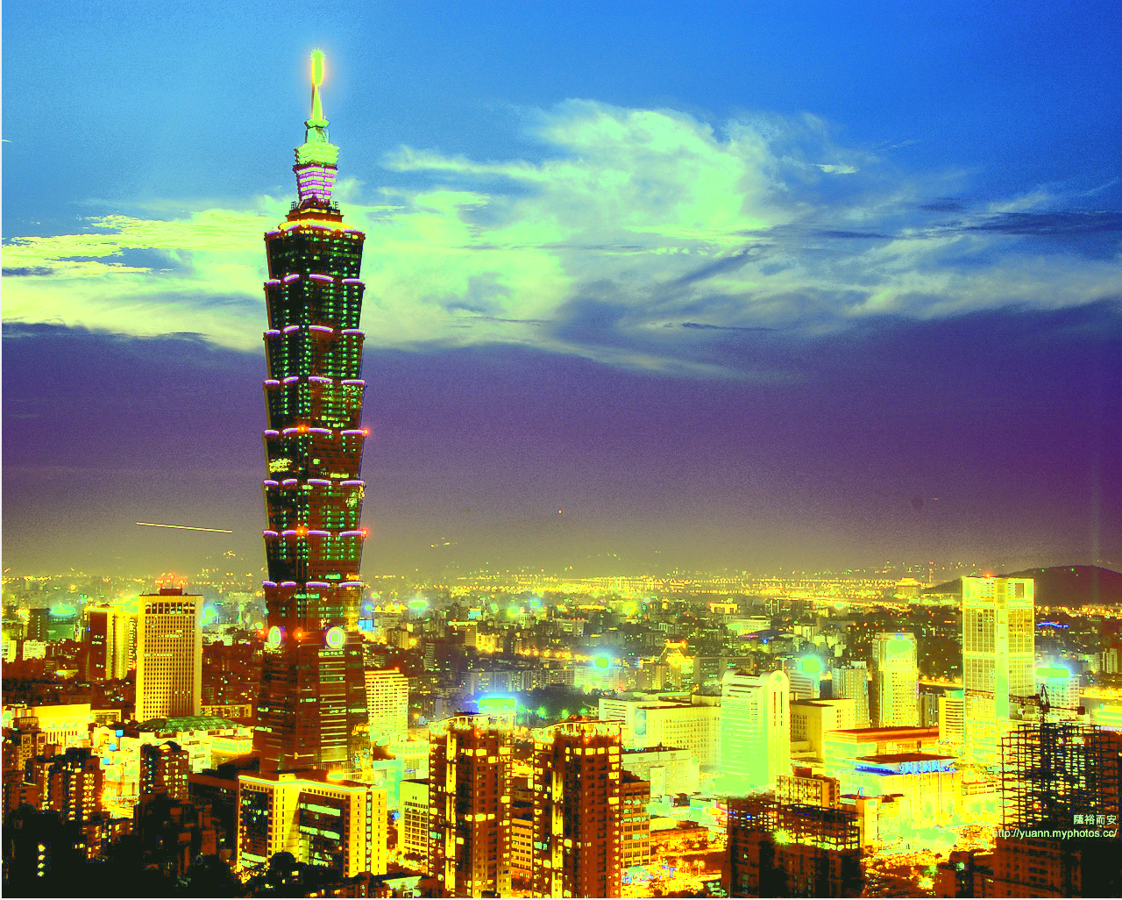
eHSI Compare to HSI
eHSI.ver
HSI.ver
Notes:
首先看到雲的部分，大家可以很明顯看出舊有的hsi雲的部分經過增強後呈現不自然的顏色，喪失了物體感
再來看到左下角，可以發現出eHSI在這些比較暗的大樓表得比HSI還要正常，尤其hsi的大樓整個呈現過黃 過亮的感受 比起原圖差距甚大
最後看到右下角，可以發現這邊是屬於原圖中較亮的部分，然而HSI卻過度增強此部分的亮度，導致大樓無法輕易分辨顏色且喪失該有的人類色彩空間

Slide 15
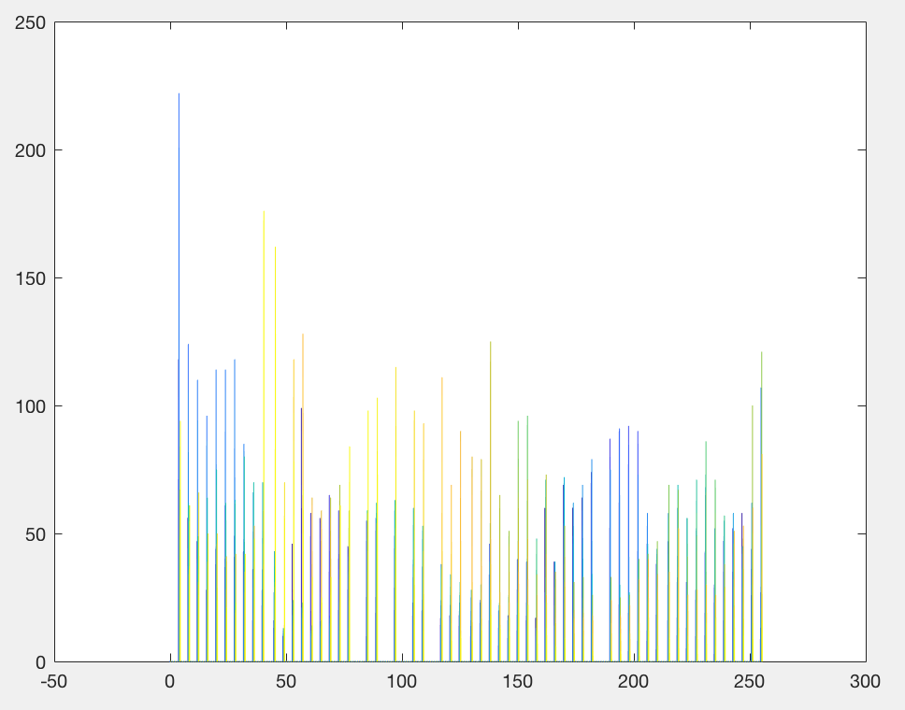
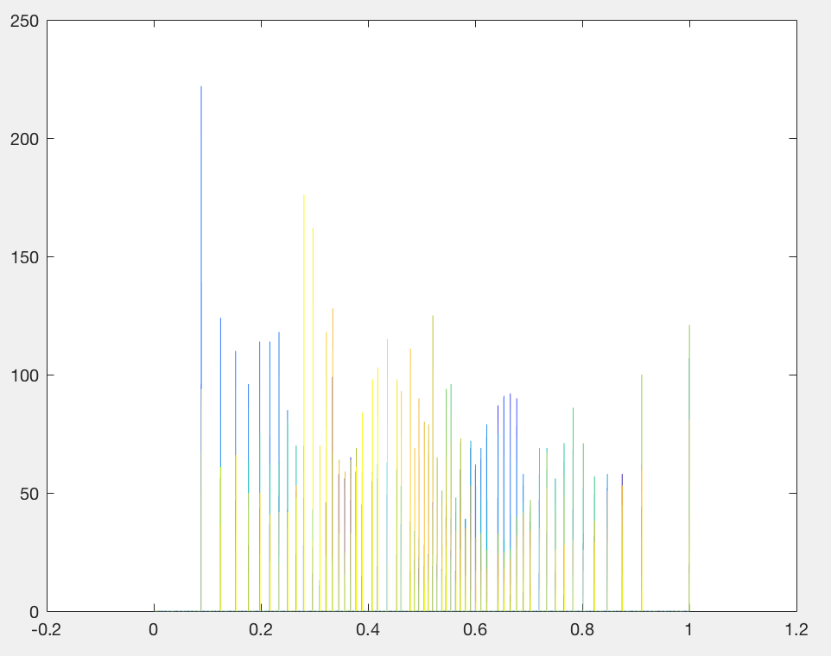
About Intensity
Histogram Equalization
Histogram Equalization with S type transform
Notes:
由這裡可以看得出，原圖的hist equalzation經過s type轉換，會把值收束集中在中間亮度
使得適合人眼觀察

Slide 16
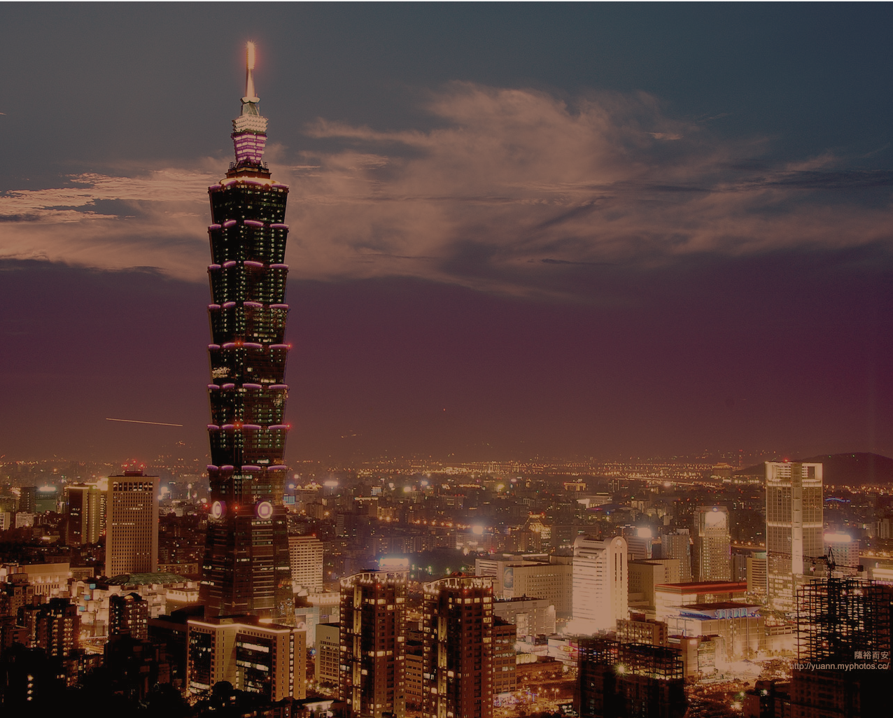
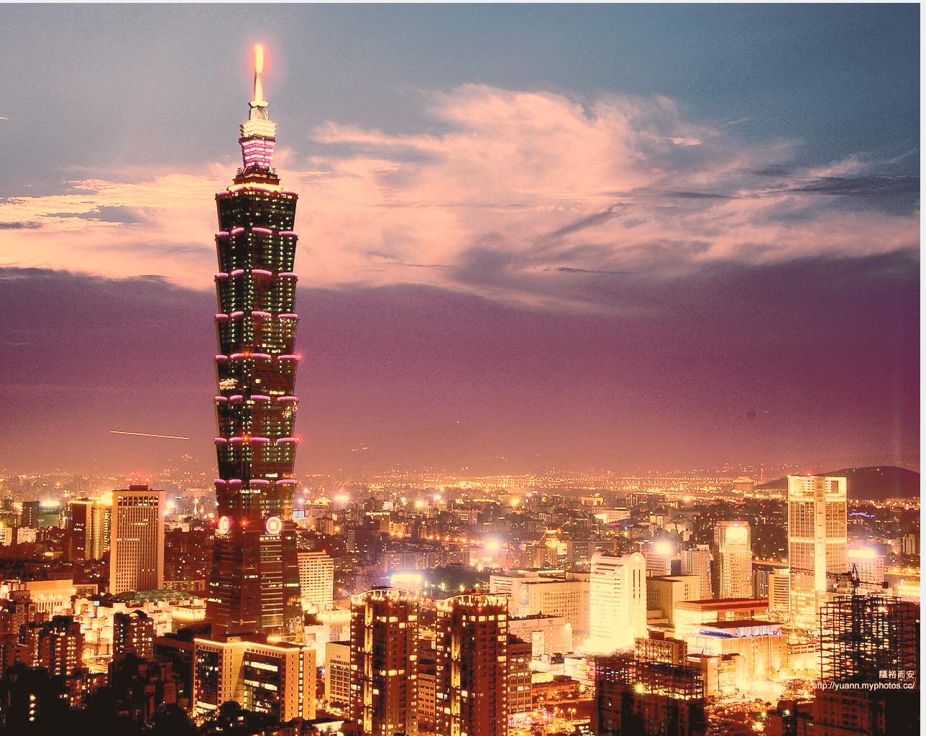
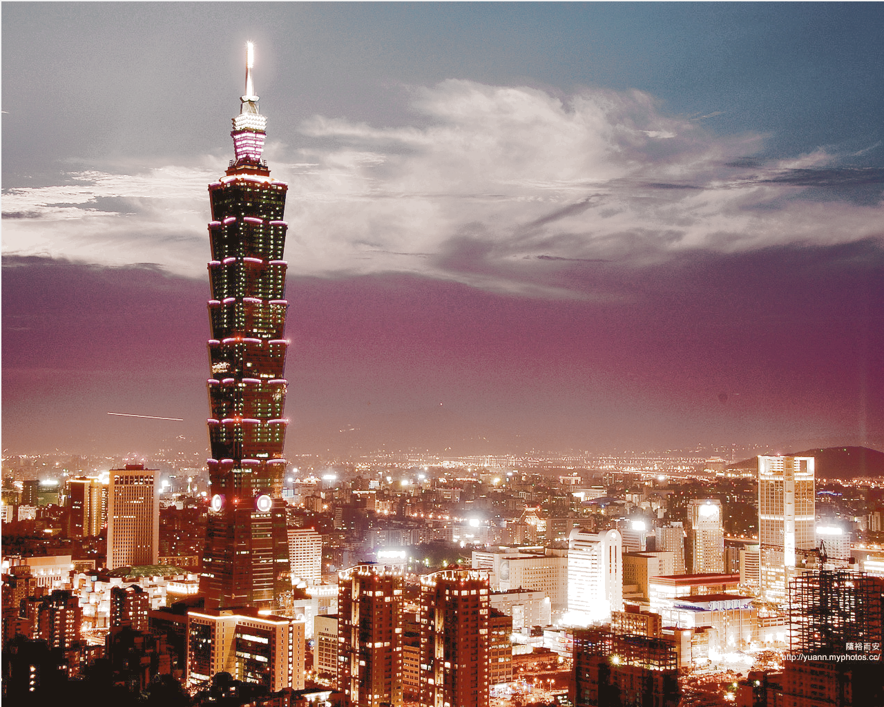
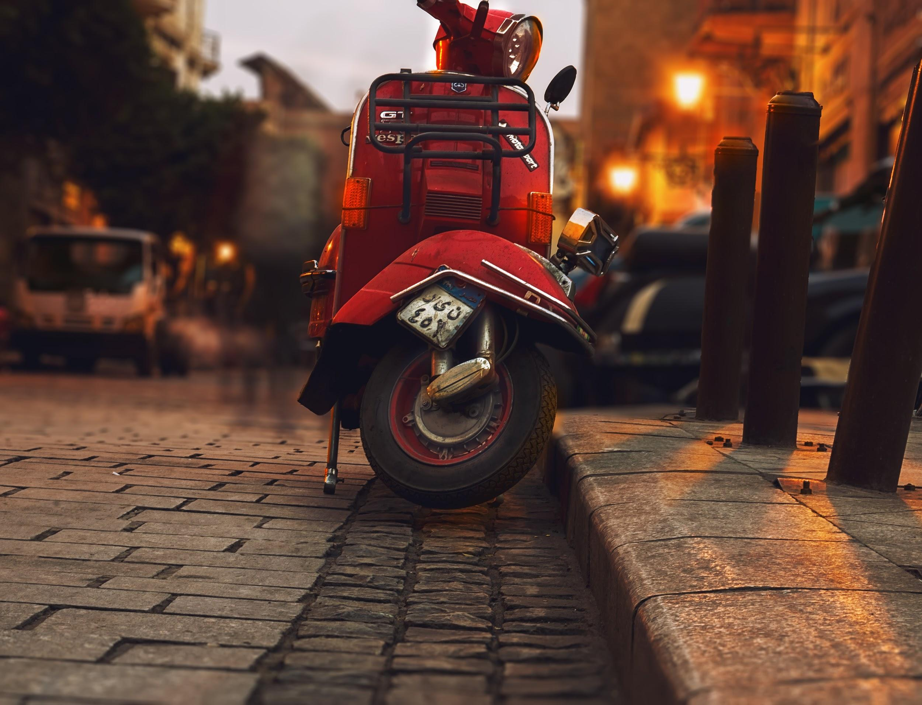
The other cases...
選較暗的圖做為color transfer的參考圖
並且比較eHSI和HSI的差異
Notes:
左邊那張是HSI之結果，右邊的是eHSI的結果
在這裡我們可以看到，HSI中的結果整張照片都偏紅色，就連101上的白色警示燈都變紅了，再來所有的建築物全部變亮，且都偏紅色，這讓我們不易分辨影像中的場景
相較之下，eHSI的結果，天空上下分界，利用紅色的天空分開白雲以上以及地面，白燈不再是紅燈了，建築物也回到原圖該有的明暗對比，建築物也不再全部偏紅

Slide 17
The result
藉由此次期末專題，我們可以很快得到一張經過color transfer藉由在eHSI空間影像增強
是能夠正確貼近人類所能感受之色彩空間，如此一來，就不必忍受color transfer後的一些不自然的效果。

Slide 18
Thank You!

